Slide 1
Урок безопасности для школьников начальных классов
Автор:
Сергей Владимирович Пестов
«Интернациональный Центр Спасения Детей от Киберпреступлений»
http://62ru.ru

Slide 2

















Каждый знает с малых лет: Красный свет, - дороги нет! Правила дорожные, Нам совсем не сложные.
Правила есть в интернете,
Соблюдать их важно детям:
Вредным сайтам: красный свет,-
И туда дороги нет!

Slide 3

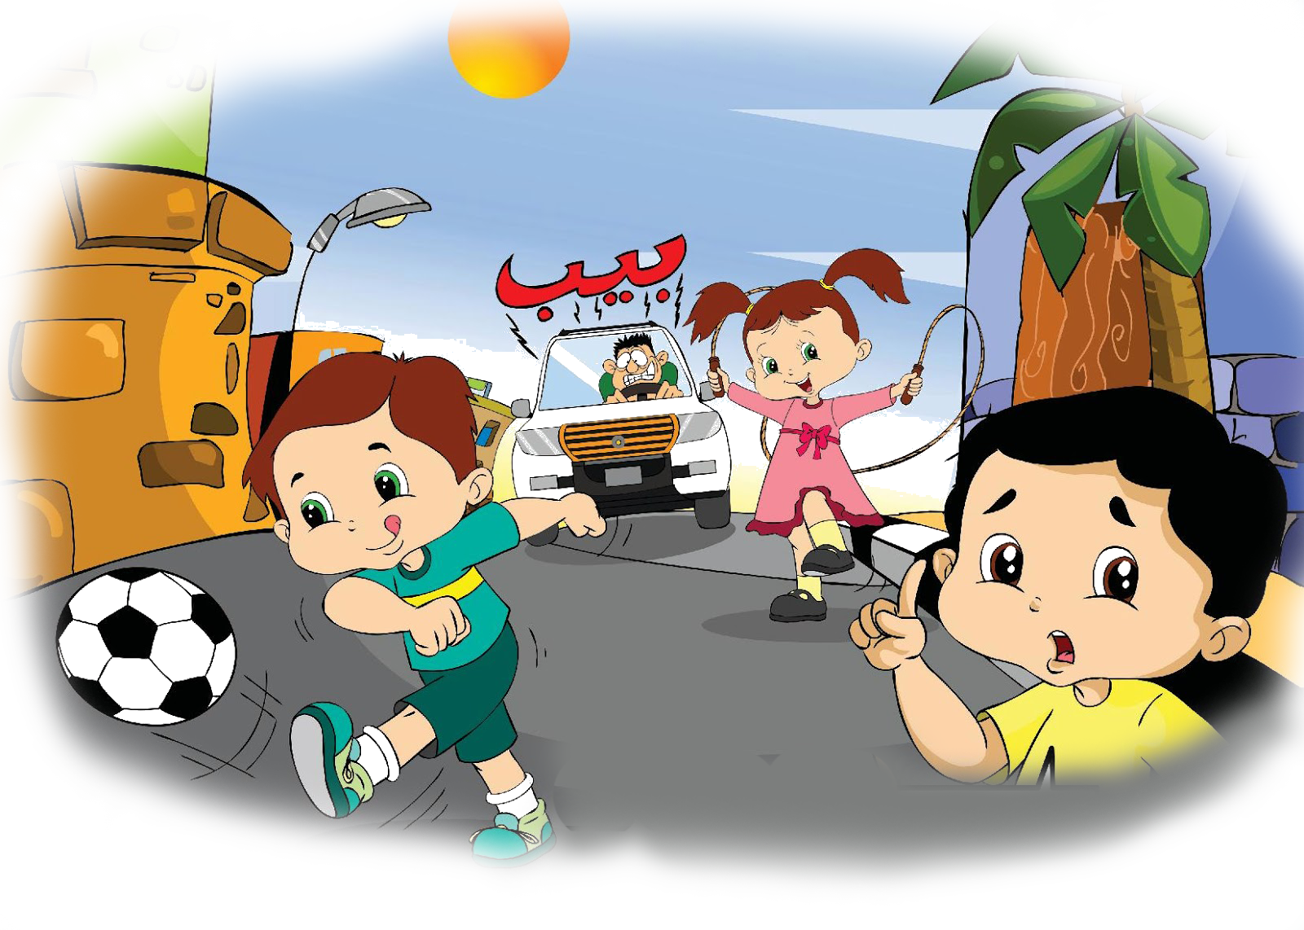

На дороге не играй, Там опасно, это знай! Возле дома находись, И с чужими не ведись.
Виртуальные дороги
Могут вызывать тревоги.
Неизвестно что там ждет,
Что общенье принесет.

Slide 4


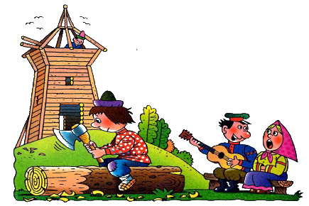
Делу время, а потехе час. Знают многие из вас- Погуляешь, отдохнешь, Дело новое начнёшь.
Всю работу в интернет
Больше часа ставь на “нет”.
В жизни это применяй,
И в сети не пропадай.

Slide 5

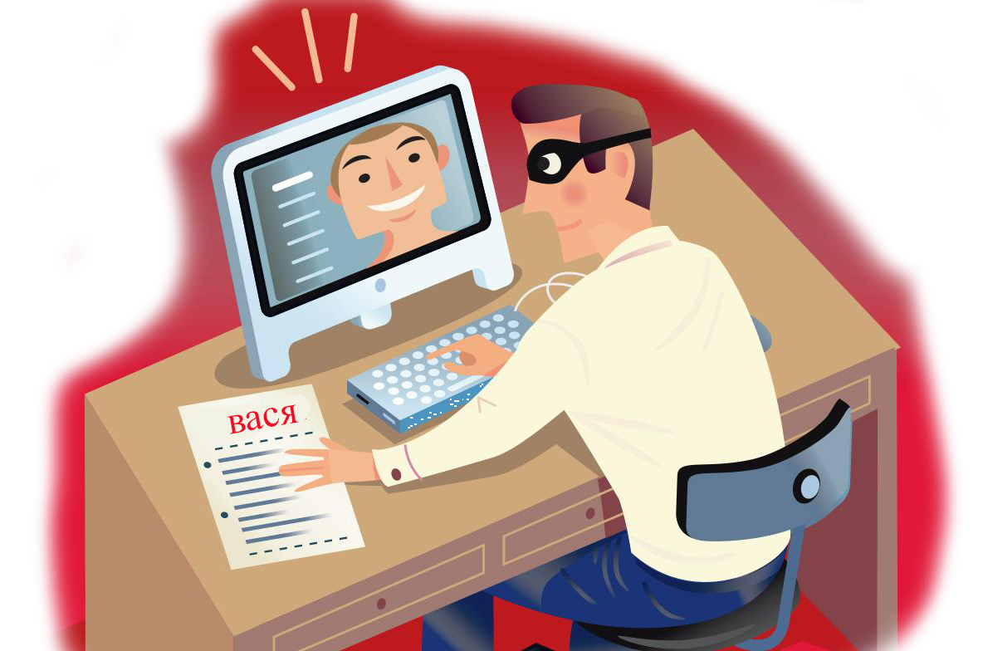
На одежде мы не пишем, Ведь считаем это лишним - Имя, возраст, телефон, Город, школу, где рождён.
Незнакомцам вредно знать:
Как тебя в сети искать.
Данных лишних не давай,
Ведь опасно это, знай!

Slide 6
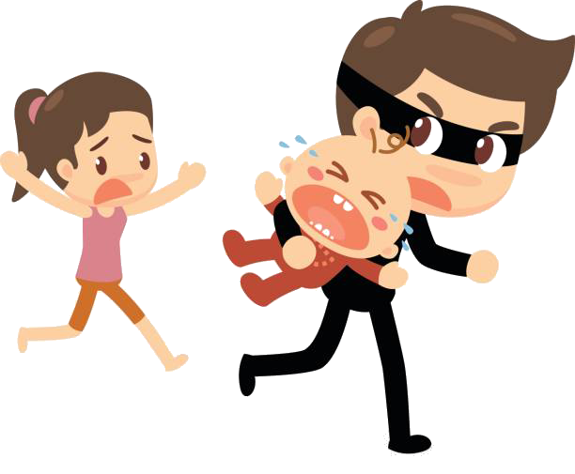
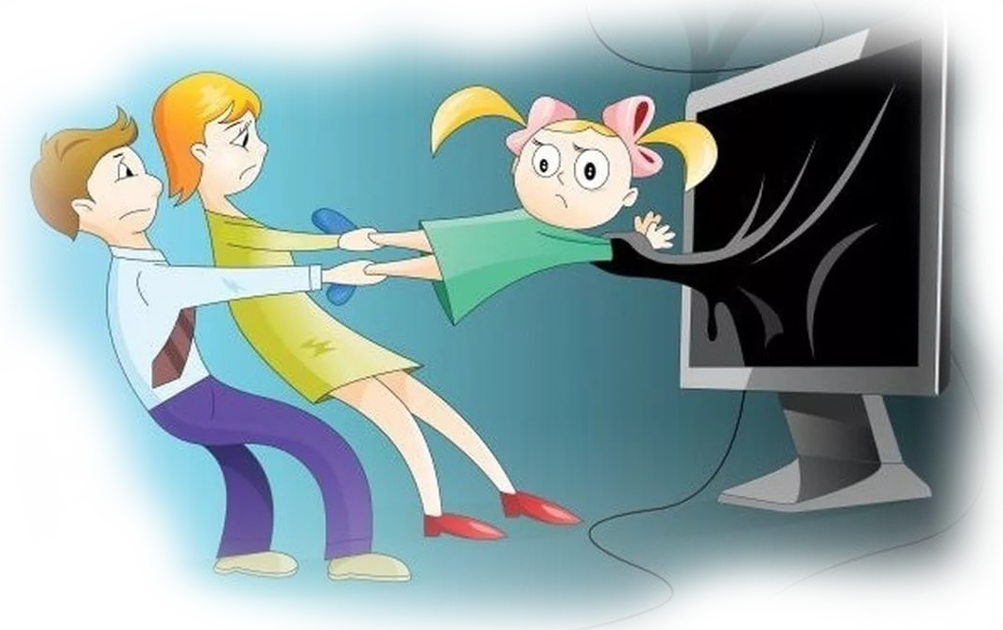
Если вдруг тебя схватили, Тащат дальше от семьи, Чтоб отстали, отступили: Громко плачь, зови, кричи!
Если требуют за что-то
Прекратить с родными связь...
Помни,- путь ведет в болото,
Откажись, не усомнясь!

Slide 7

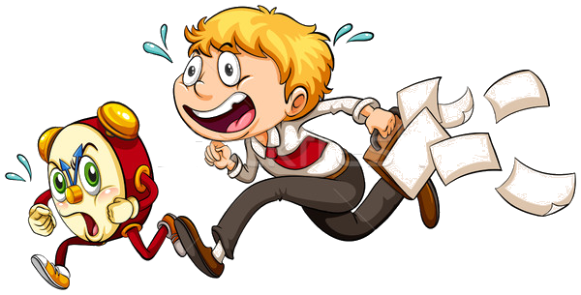
Если сильно поспешишь, То людей ты насмешишь. Делая все впопыхах, Не мечтай о похвалах.
Если кто-то нас торопит,
Гонит, требует заводит-
Значит хочет, чтоб бездумно,
Поступал ты неразумно!

Slide 8

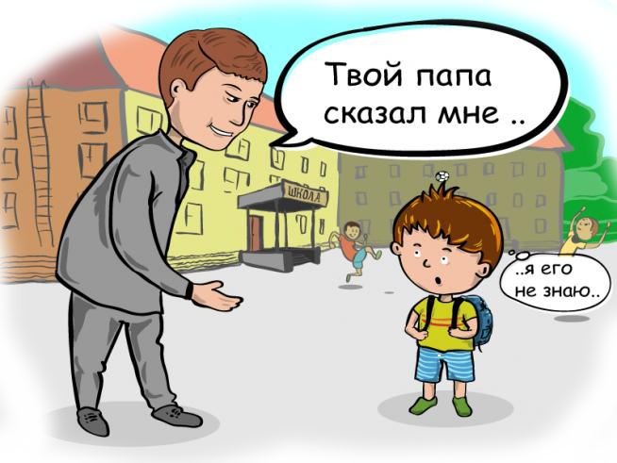
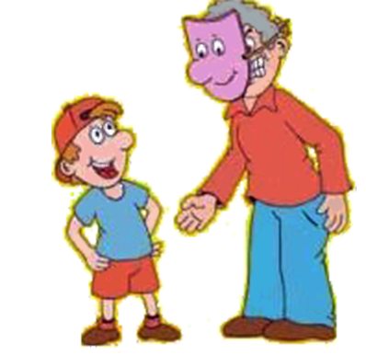
С незнакомцем детям говорить нельзя, Незнакомцы детям вовсе не друзья. Мы пока что малы, чтобы защититься, Лучше незнакомцев нам посторониться!
И в сети с чужими лучше не общаться,
Чтобы нам потом в них не ошибаться.
Ведь в интернете - никого не знаем,
А что хотят чужие, мы не понимаем.

Slide 9

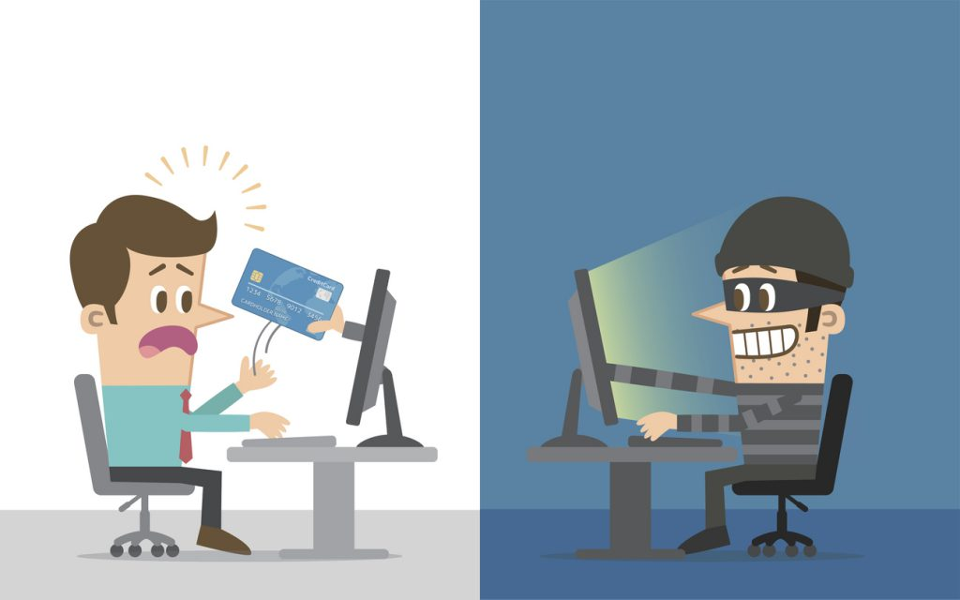
Мамин с папой кошелёк От детей лежит далёк. Взрослые ведь точно знают, Что детишкам покупают.
И покупки в интернете
Невозможно делать детям.
Любой файл от взрослых-
Не может быть отослан.
Номер карты банка дал-
Весь бюджет семьи пропал.

Slide 10

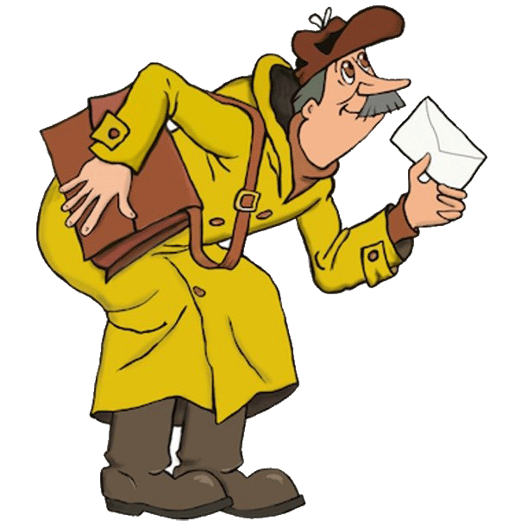
Почтальон принёс письмо, Но непонятное оно... Куда-то приглашают И что то обещают. Но я благоразумный, Не пойду бездумно!
По ссылке с почты электронной
Быстрый переход провокационный.
По этой ссылке перейдёшь -
Неприятности найдёшь.

Slide 11


Мы в песочнице играли, Что песок там чистый - знали. Нет опасных там червей, Вирусов и разных тлей!
Для компьютера опасны:
Черви, вирусы- заразны!
И словить их можем точно,
С незнакомых сайтов, с почты.

Slide 12

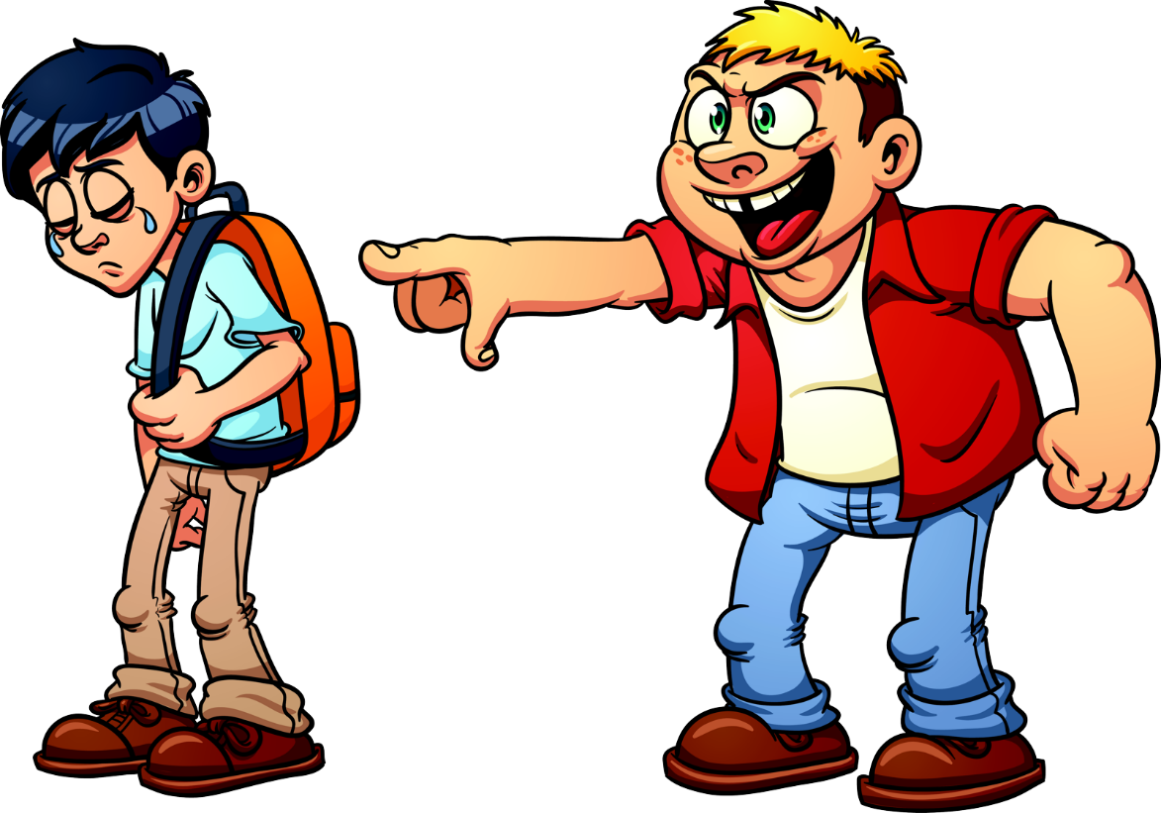
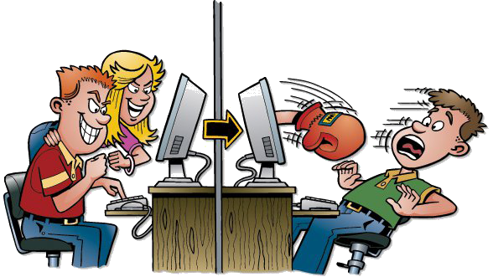
Один сосед кричал и обзывался, Другой сосед меня побить пытался. Старших надо попросить: Всех нас от травли защитить!
Доказывать ты не пытайся сам,
Что-либо лжецам, клеветникам,
Опасно большей травлей это,
Прислушайся, мой друг, к совету.
Родитель оградит тебя,
Ведь ты,- любимое дитя!

Slide 13
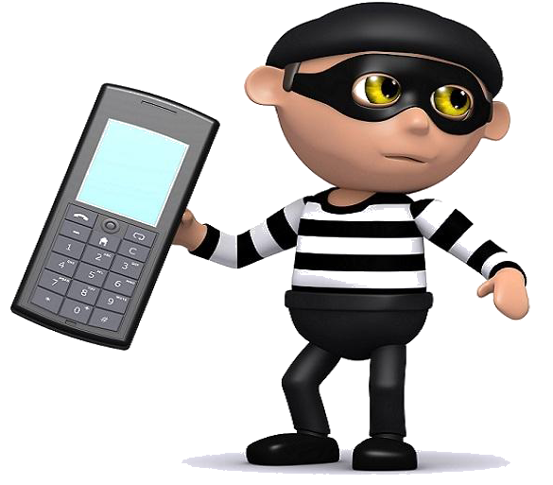
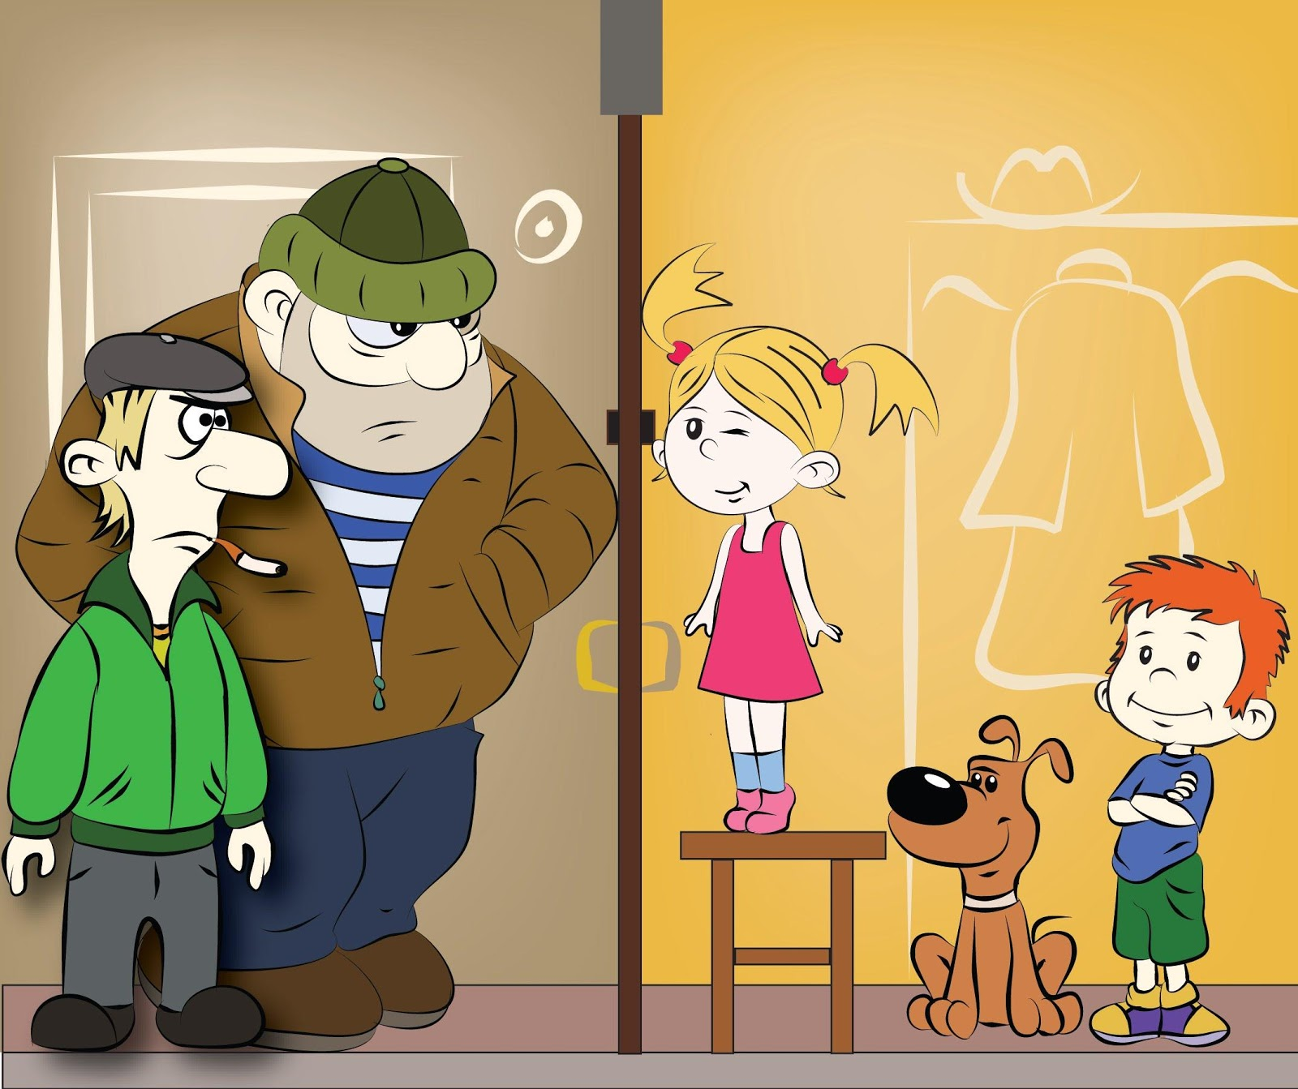
От воров и негодяев двери запираем, Никогда чужих в дом мы не пускаем. Знаем точно, крепость - дом! И крепость эта - под замком.
И гаджет мой закрыт надёжно.
Пароль для посторонних сложный.
Родителям пароль скажу,
Для них секретов не держу!

Slide 14

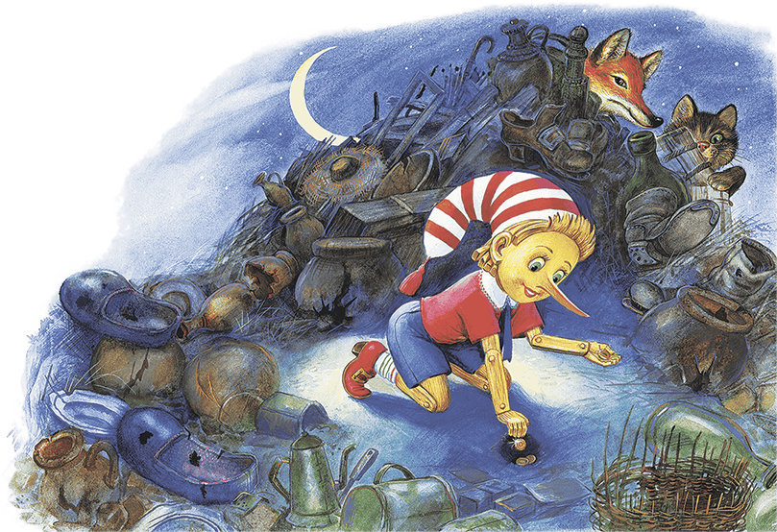
В гостях ключи от дома не оставлю, Ведь неприятности одни доставлю. Себя и дом свой сберегу, И на беду родных не обреку.
На чужом компьютере пароль не сохраню,
Тем самым, точно, себя я не стесню.
Зачем вам знать то, что спрятано от вас?
От ваших посторонних глаз?!

Slide 15
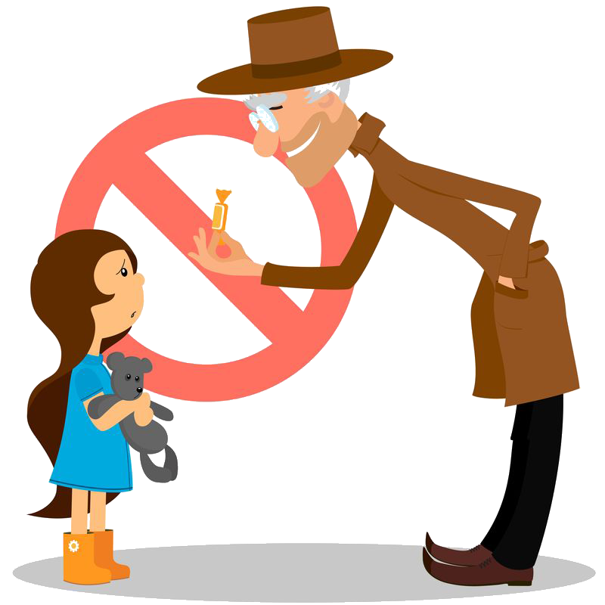
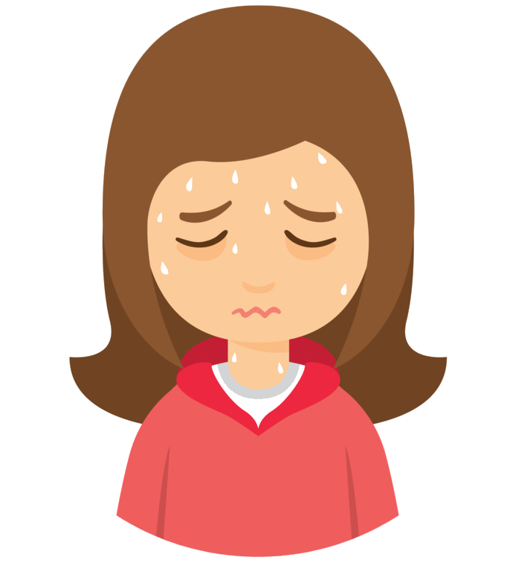
Незнакомец подошёл, заманил конфеткой, Спрашивал все обо мне...Это ведь разведка! Не скажу. Не стану даже говорить! Быстро, срочно, нужно уходить!
Незнакомцам говорить о себе не стану,
Фотографии пошлю, будет тоже странным.
Я же не хочу потом жертвой травли быть?!
Зная данные мои, - могут сильно “насолить”!

Slide 16

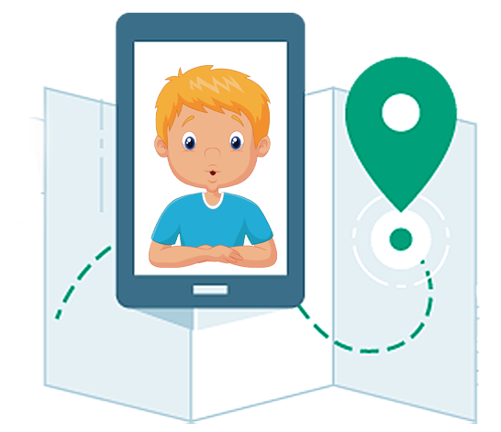
Не говорю чужим: куда пойду, Где нахожусь, где был и буду. Ведь так могу попасть в беду. Об этом знаю, помню, не забуду.
Фотографирую места и размещаю,
Геолокацию все время отключаю.
Личных фото в доступ не поставлю-
Проблемы будут, и себя ославлю.

Slide 17
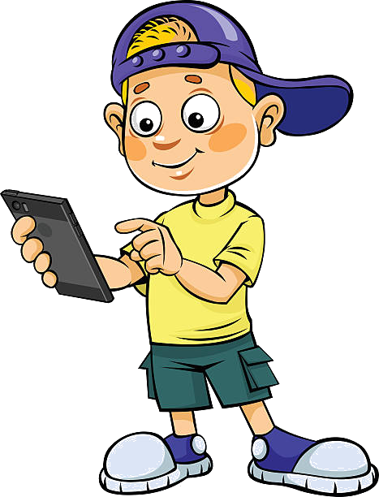

Мне номер незнакомый звонит- Трубку не беру, не знаю кто шпионит. Но трубку взяв нечаянно, Теперь вхожу в отчаянье. Незнакомый просит встречи,- Не пойду, ведь могут покалечить!
Аккаунт незнакомый зачем-то написал,
Разговорил меня, и встретиться позвал.
В реальной жизни к незнакомцу не пойду,
Такие встречи точно на беду...
Родителей предупрежу,
И все об этом расскажу.

Slide 18


Я не ссорюсь в школе, дома, Не грублю своим знакомым. Обзывать кого-то стыдно, Будет ведь ему обидно!
Так же и в "сети",
Буду я себя вести!
Не “травлю”, не издеваюсь,
Дружелюбно отзываюсь.

Slide 19
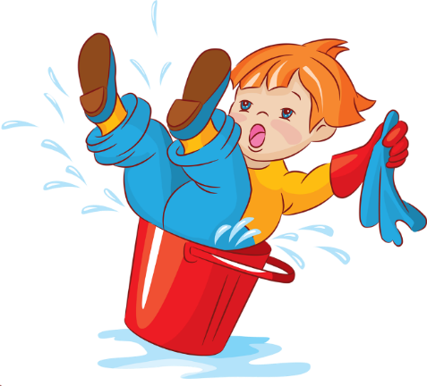
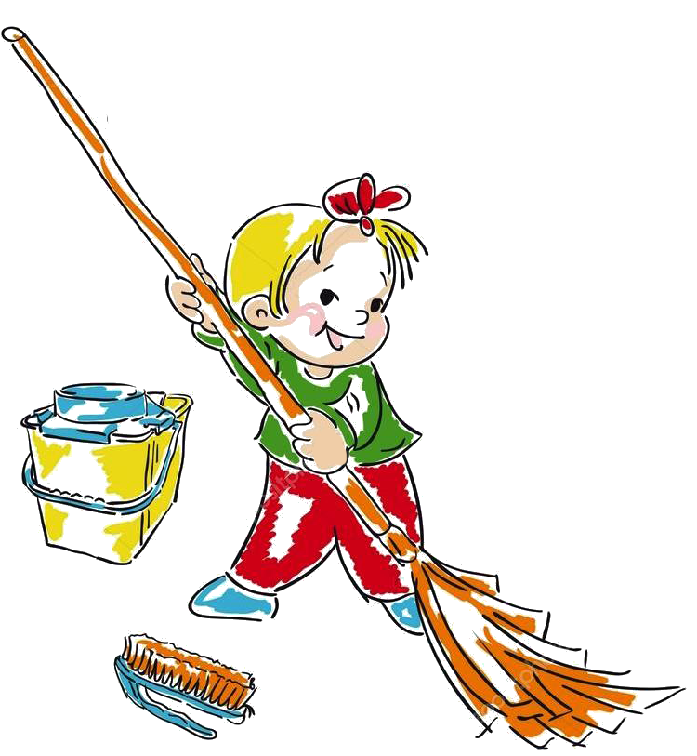
Мама дома убралась,- вымыла полы. Только, что-то много натоптали мы. Возьму тряпку, наберу воды, Маме помогу, уберу следы.
“След” оставленный в сети, может "убежать“- следи!
До конца не вымести, и потом не вывести.
Я внимателен во всем, перед размещением.
Ведь не удалить совсем, следы как в помещении.

Slide 20
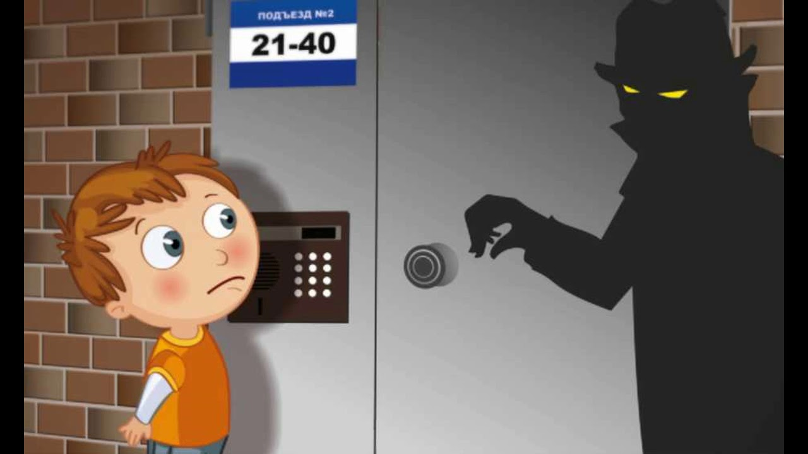

Мне толку нет, от тех кто незнаком. Ведь их не пригласишь в свой дом. Хвалится ими, точно засмеют, Врунишкой наглым обзовут.
Ложных мне друзей не надо.
Сто друзей уже награда,
Но реальных и живых,
И положусь я лишь на них!

Slide 21

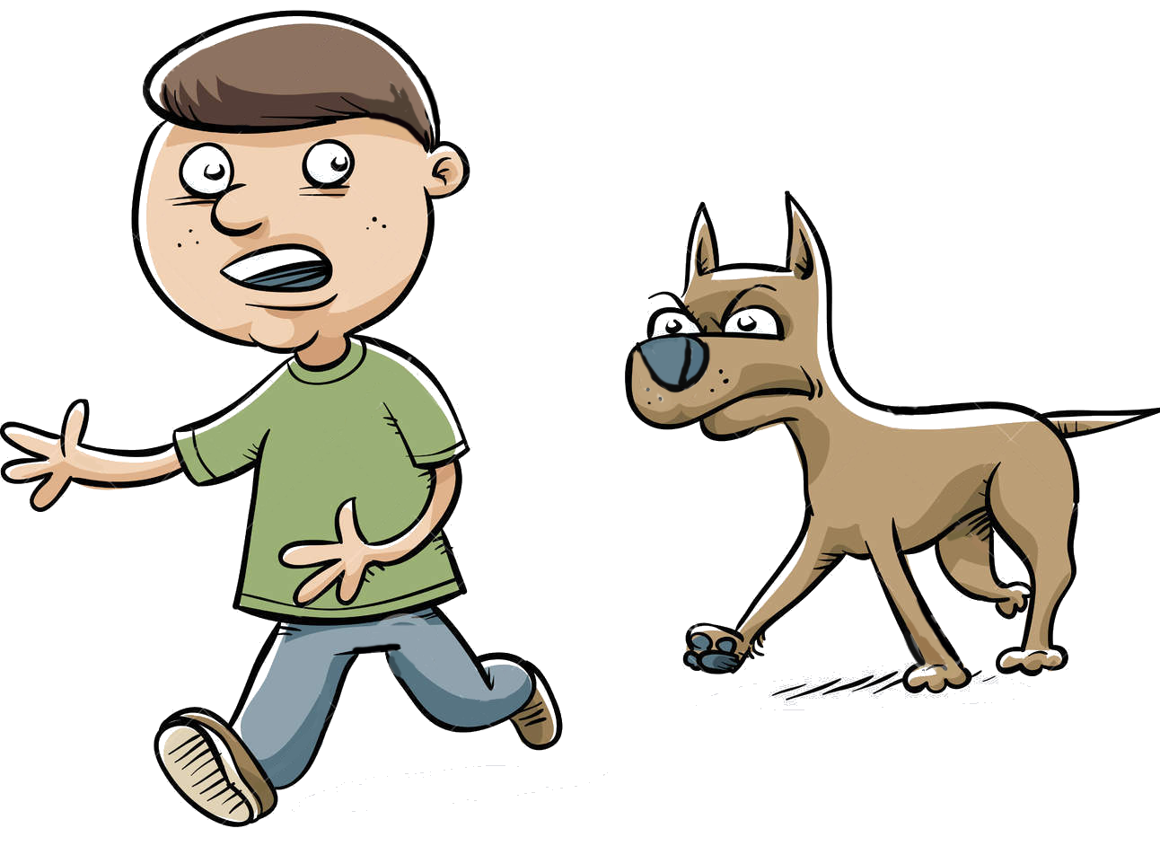
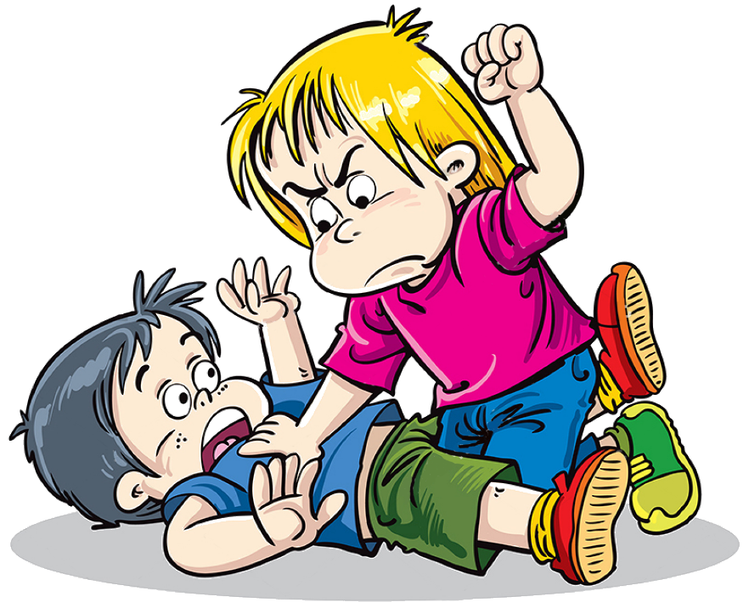
За версту собак обходим, Их не дразним, не заводим. Чтобы нас не замечали, Чтобы нас не покусали!
Чтоб на нас не нападали,
Не пугали, не ругали-
Обходить конфликты надо,
И покой тому награда!

Slide 22
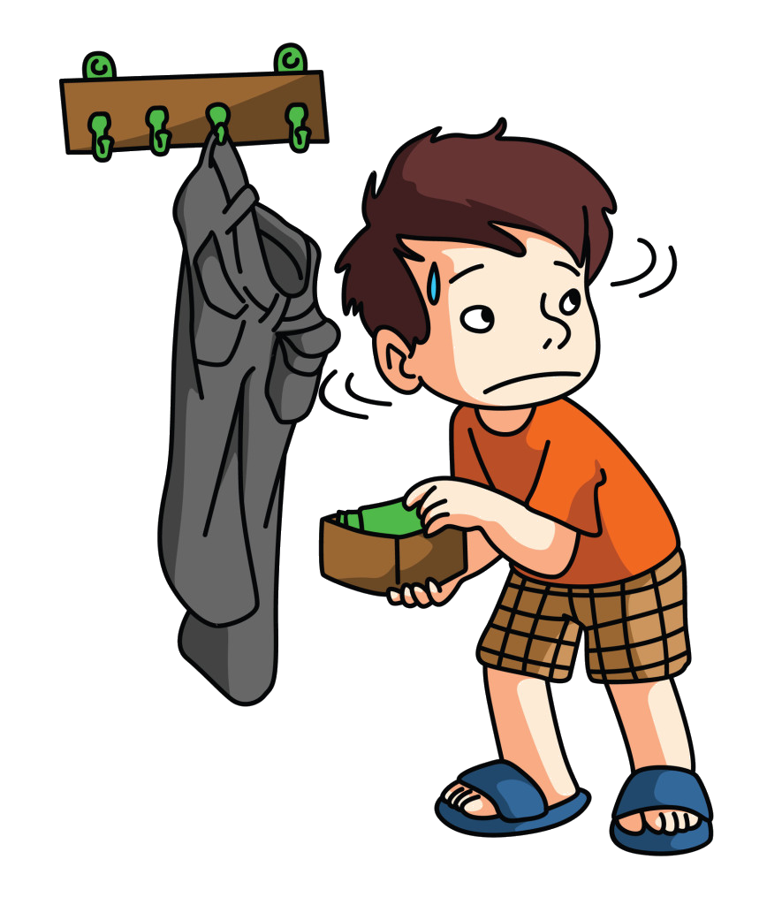
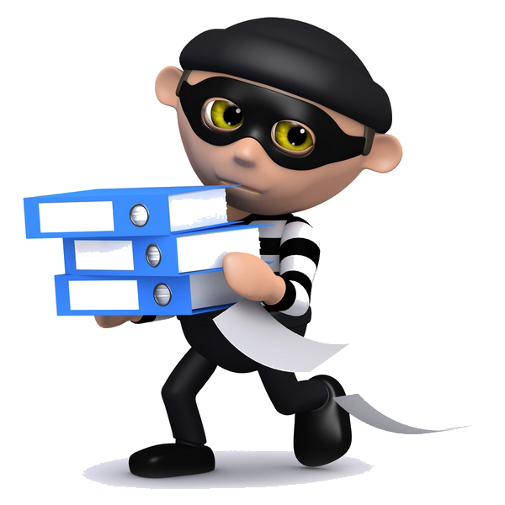

Брать чужое,- воровать, И тогда не сдобровать. Все знают это плохо, И большой и кроха.
Фото, надписи и лица,
Тоже брать нам не годится!
У всего есть автор свой,
А его контент чужой!

Slide 23
Читал, смотрел и слушал? Какой ты МОЛОДЕЦ! Но на этом вовсе не конец: Правила ты эти знай, И всегда их применяй!
Автор :
Сергей Владимирович Пестов,
«Интернациональный Центр Спасения Детей от Киберпреступлений»
http://62ru.ru

